Slide 1

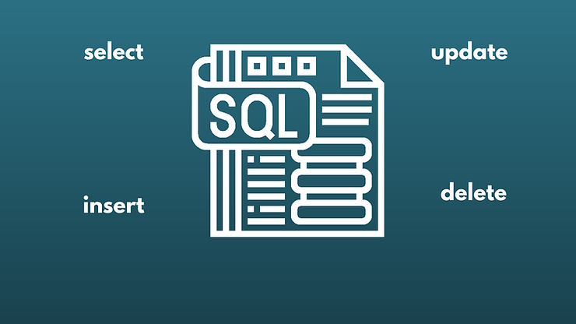
Comandos SQL para iniciantes

Slide 2

Fala Dev de plantão! Bora falar um pouco sobre esta linguagem crucial e extremamente importante, hoje em dia, que é o SQL - uma linguagem muito falada, ainda mais se tratando de banco de dados.
Pois bem, SQL, ou Structured Query Language, é uma linguagem fundamental para qualquer um que deseja dominar os dados. Como um experiente Dev, é meu dever ensinar alguns "pulos do gato " deste poderoso idioma.
Venho hoje trazer alguns dos principais comandos SQL e como podem ser utilizados em suas jornadas. Espero que estes exemplos iluminem seus caminhos e facilitem a extração do conhecimento escondido em seus bancos de dados.

Slide 3
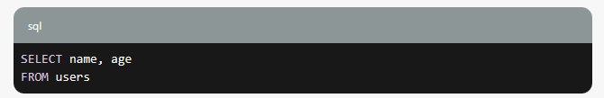
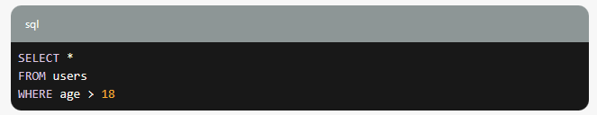
O comando SELECT é o mais básico e versátil. Com ele é possível selecionar colunas específicas de uma tabela. Por exemplo, para ver apenas os nomes e idades:
Já o WHERE permite filtrar os resultados com base em certas condições. Por exemplo, para ver apenas usuários maiores de idade:

Slide 4
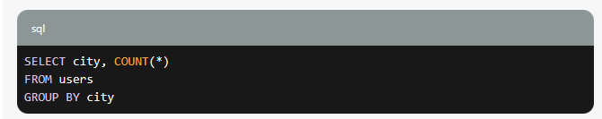
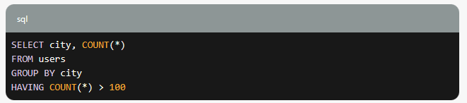
O GROUP BY agrupa os resultados por colunas comuns. Útil para contagens e agregações. Por exemplo, para saber a quantidade de usuários por cidade:
O HAVING funciona como um WHERE, porém para agrupamentos. Por exemplo, mostrar apenas cidades com mais de 100 usuários:

Slide 5
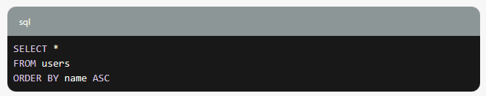
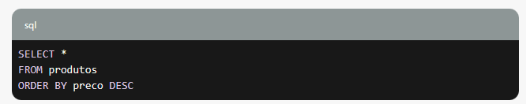
Com o ORDER BY é possível classificar e ordenar os resultados de uma seleção de dados de acordo com uma ou mais colunas específicas. Isso permite que os dados retornados sejam organizados de forma ascendente ou descendente conforme o critério desejado.
Por exemplo, se quisermos ordenar os resultados da tabela "users" pela coluna "nome" de forma ascendente, faríamos:
Já se quisermos ordenar os dados da tabela "produtos" pelo preço de forma descendente, a sintaxe seria:

Slide 6
O ORDER BY é muito útil em diversos casos, como quando se deseja apresentar listas ordenadas para o usuário ou realizar algum tipo de ranqueamento. Também permite paginar os resultados de uma consulta de forma ordenada, exibindo dados de forma organizada.

Slide 7
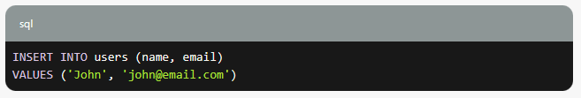
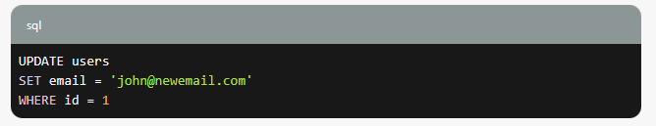
Temos o comando INSERT permite inserir novas linhas em uma tabela. Por exemplo:
Já o UPDATE atualiza dados existentes. Por exemplo, alterar o e-mail de um usuário:

Slide 8
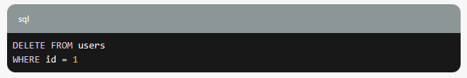
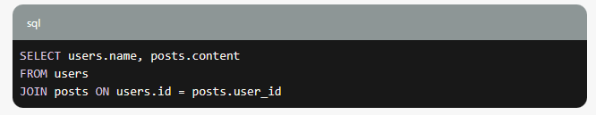
O DELETE exclui linhas de uma tabela. Deve ser usado com cuidado::
O JOIN une dados de duas ou mais tabelas com base em colunas comuns. Útil para relacionamentos entre tabelas.
Tá com dúvida ? Vou colocar um exemplo prático !
Para realizar um JOIN entre as tabelas "users" e "posts" e trazer os nomes dos usuários juntamente com seus respectivos posts, faríamos:

Slide 9
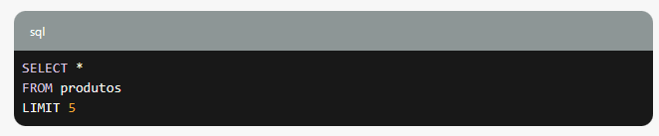
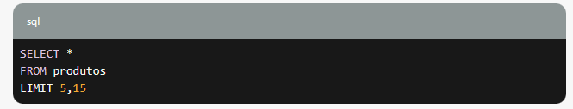
Por fim, o LIMIT restringe o número de linhas retornadas.
Para trazer apenas os 5 primeiros resultados de uma consulta à tabela "produtos", limitando a quantidade de linhas, usamos:
Podemos também ignorar os 5 primeiros resultados e trazer os demais, útil para paginação:

Slide 10
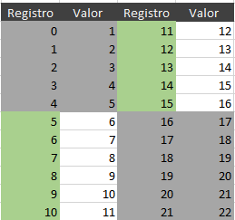

Por exemplo temos os registros :
Isso irá retornar os valores dos registros 5 ao 15 :

Slide 11
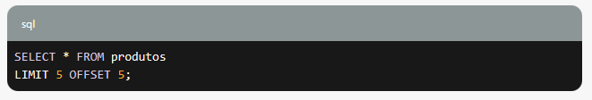
Não podemos esquecer de mencionar o OFFSET, que ignora linhas iniciais, permitindo paginação.
O comando OFFSET no SQL permite ignorar registros no início dos resultados de uma consulta, sendo útil principalmente para implementar paginação de dados.
Por exemplo, digamos que queiramos exibir os resultados da tabela "produtos" de forma paginada, com 5 itens por página. Para trazer os itens da segunda página, poderíamos fazer:

Slide 12
Isso irá ignorar os 5 primeiros registros e retornar os 5 seguintes. Como base no exemplo anterior teríamos :

Slide 13
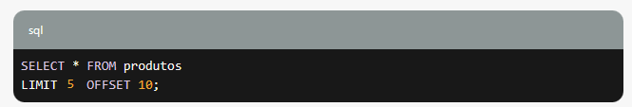
Também é possível combinar LIMIT e OFFSET para trazer parte dos resultados. Por exemplo, para mostrar itens das linhas 10 à 15:
Teríamos:
Assim, o OFFSET é muito útil para implementar paginação e acesso aos dados de forma segmentada, sem necessariamente trazer todos os resultados de uma só vez.

Slide 14
Esses são alguns outros comandos essenciais do SQL. Com a prática, vocês logo dominarão este poderoso idioma e poderão realizar todo tipo de consultas e manipulações nos dados.
Continuem estudando e aplicando o que aprendem.
Isso aumentará e muito seu conhecimento.

Slide 15




Parceiros:

Slide 16
No mais, comente aqui se você gostou. Se quer saber mais sobre a linguagem ou se quer saber mais sobre outro assunto. Compartilhe se você achar interessante. E no mais. até a próxima !

